Slide 1
Netanor Közös Vállalat
13.C
1. Csapat: Albók Eszter, Bodnár Márk, Mitró Norbert

Slide 2
A vállalatról
Cégünk egy modern telekommunikációs vállalat, amely magas színvonalú mobil-, internet- és vezetékes szolgáltatásokat nyújt lakossági és üzleti ügyfelek számára. Célunk, hogy ügyfeleink számára gyors, megbízható és innovatív hálózati megoldásokat biztosítsunk, amelyek elősegítik a mindennapi kommunikációt és a digitális fejlődést.

Slide 3
Feladat felosztása:
Albók Eszter: Word dokumentum, PPT
Bodnár Márk: PPT, DNS, FTP, HTTP
Mitró Norbert: Topológia, HSRP, OSPF, etherchannel, portsecurity, IPV6, IPV6 ROUTING, ACL, NAT, PPP, WIFI, AAA, DHCP, Iot, iot server,

Slide 4
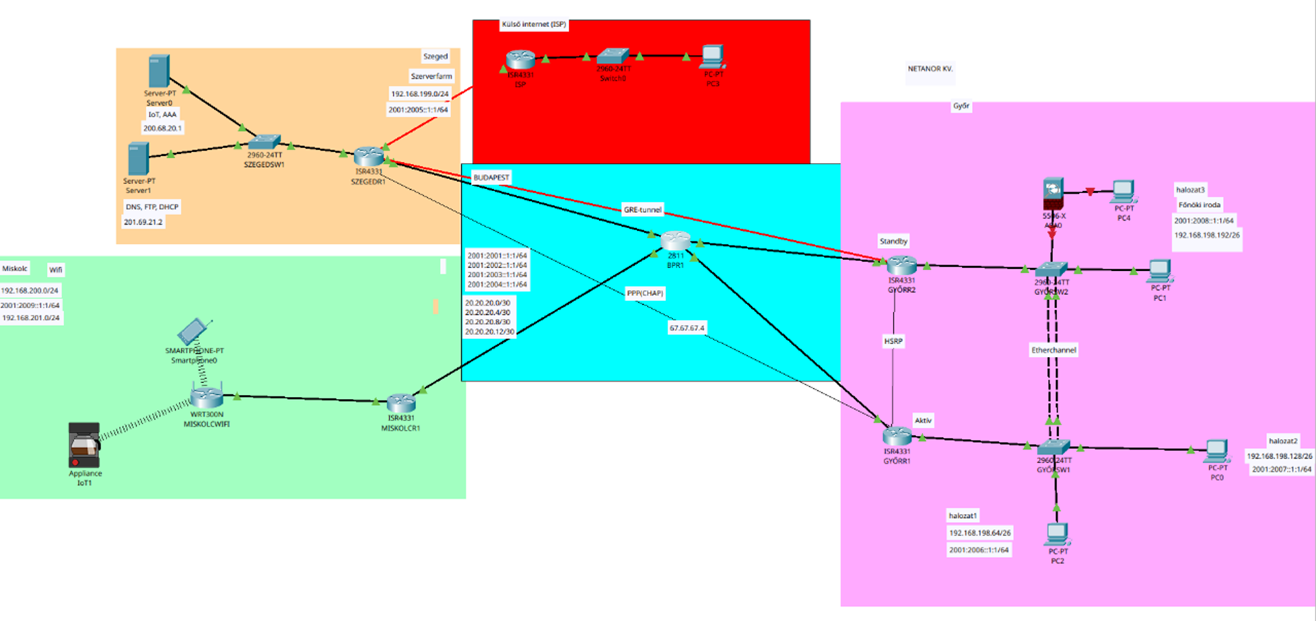
A hálózat topológiája:

Slide 5
Ip címzések:

Slide 6
Ip címzések:

Slide 7
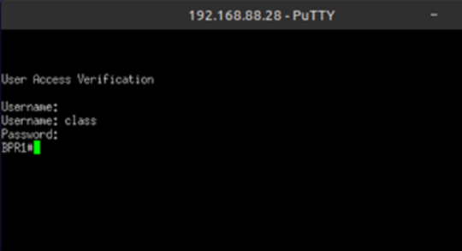
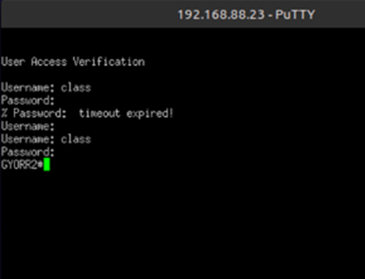
SSH
Távoli elérés van bisztosítva az eszközökre

Slide 8
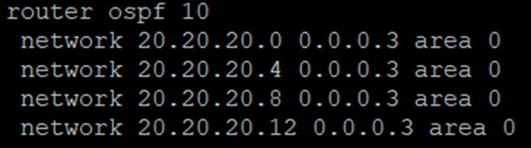
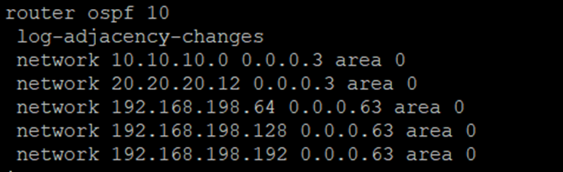
OSPF
4 Darab hálózatunk van:
Ebből kettő fel van osztva:
192.168.198.0
192.168.199.0
192.168.200.0
20.20.20.0
192.168.198.64
192.168.198.128
192.168.198.192
20.20.20.0/30
20.20.20.4/30
20.20.20.8/30
20.20.20.12/30

Slide 9
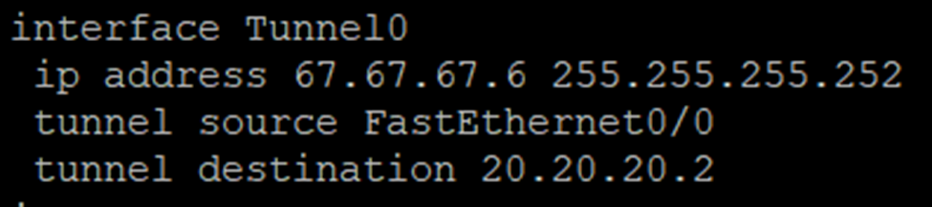
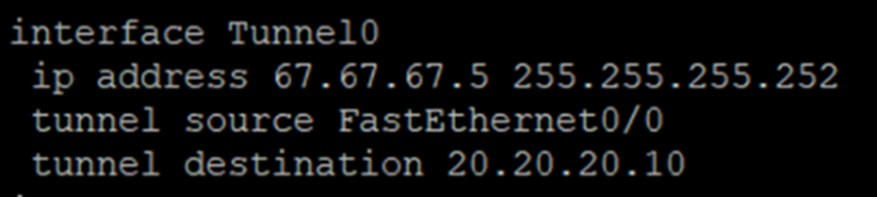
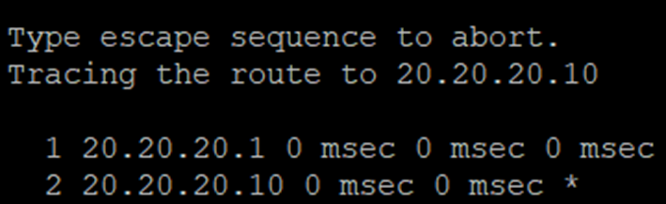
Tunnel
A SZEGEDR1 és GYORR1 között megy a Tunnel.

Slide 10
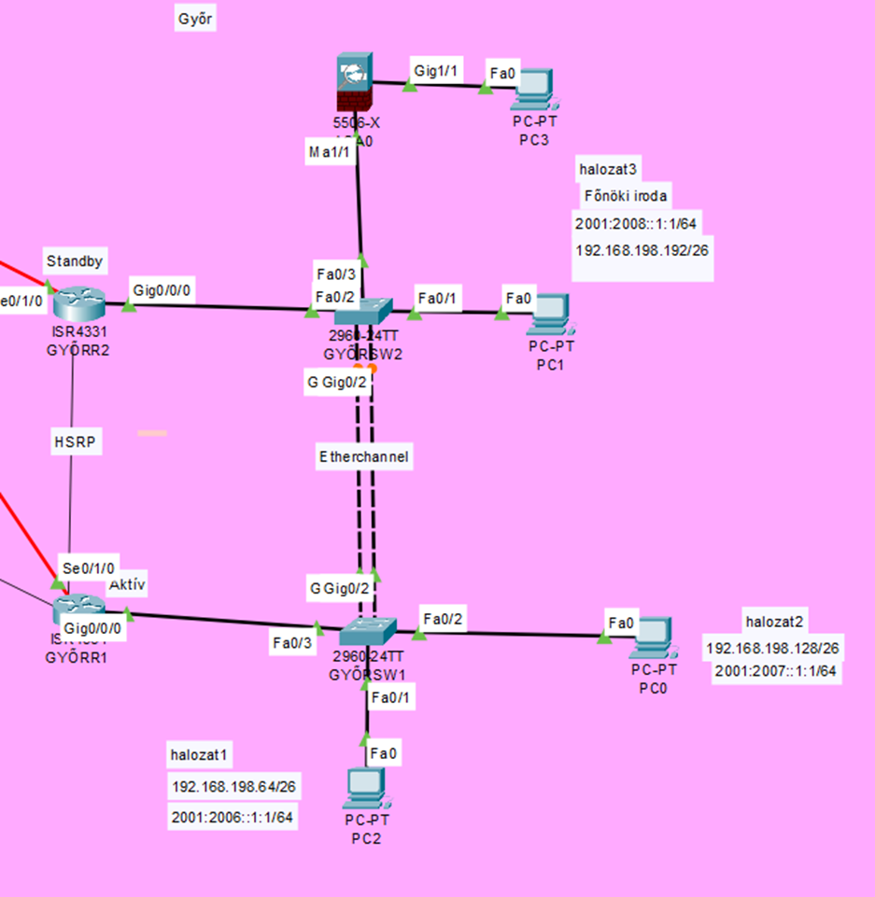
Komplex (Győri) telphely:
Ezen a telephelyen van HSRP, ETHERCHANNEL, VLAN szolgáltatások és alhálózatok, többek közt ezek a switchek le vannak védve bpdu guarddal valamint van konfigurálva portfast és GRE tunnel elérés a SZEGEDI telephely felé a GYŐRR1 router-ről.

Slide 11
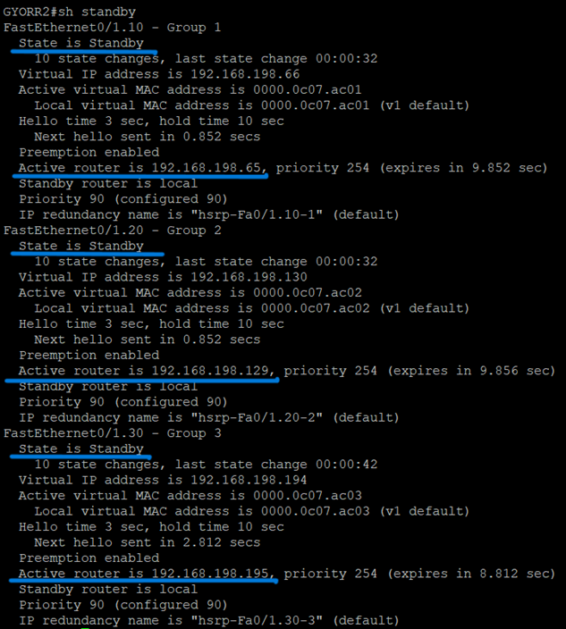
HSRP
GYŐRR1 és GYŐRR2 között van a HSRP protokollunk, az aktív router a GYŐRR1a standby (azaz passzív), a GYŐRR2.

Slide 12
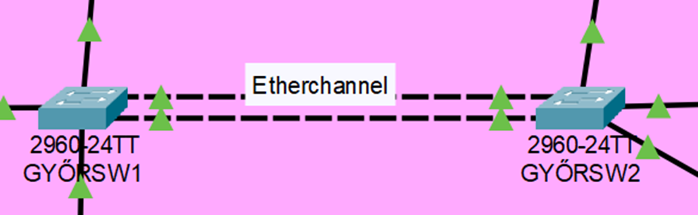
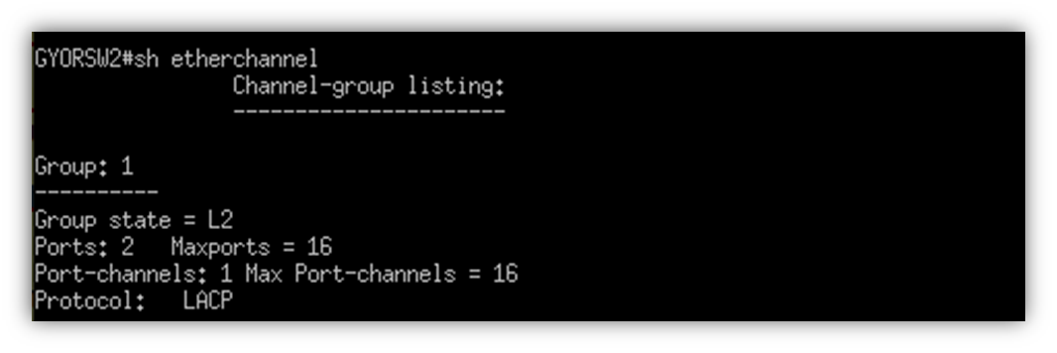
Etherchannel
Egy szimpla összefogott kapcsolat két switch között.
Növelí a redundancíát és a sávszélességet a két eszköz között

Slide 13
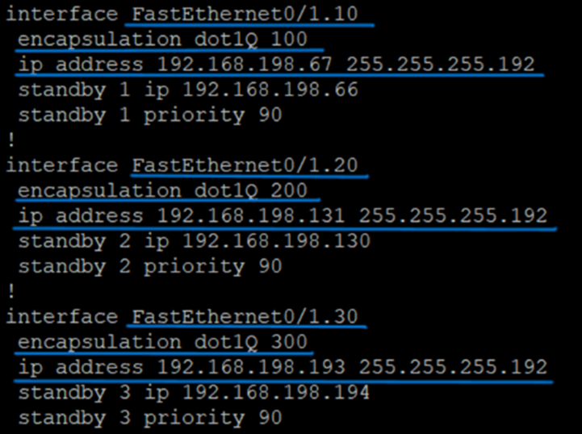
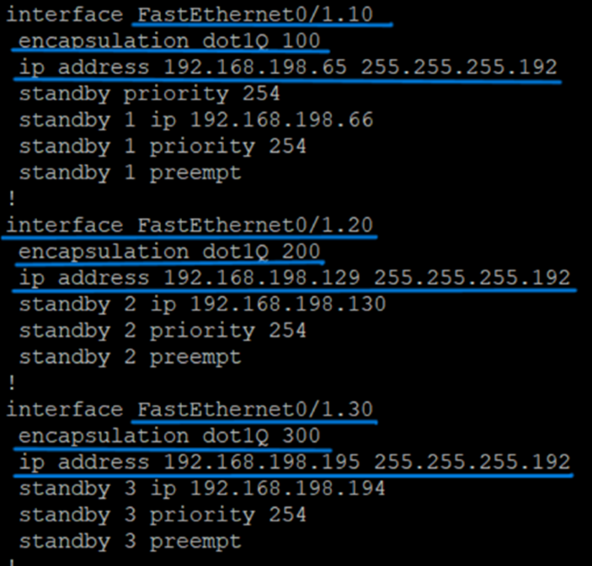
Encapsulation:

Slide 14
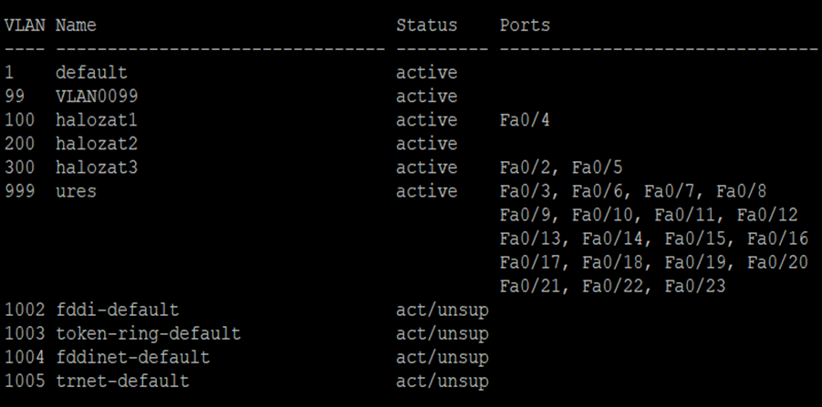
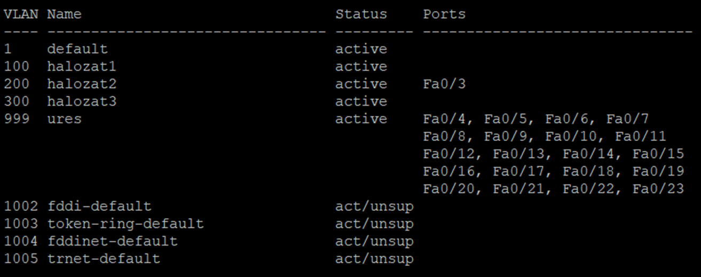
Vlanok:

Slide 15
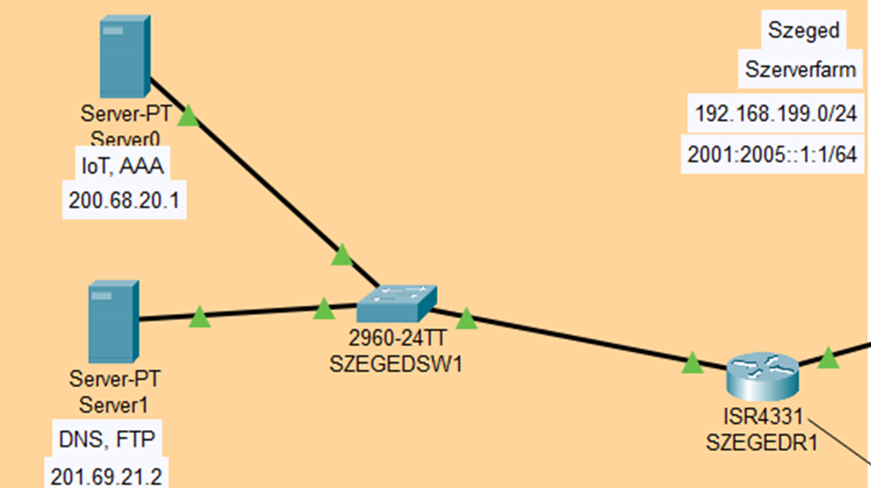
Szegedi telphely:
Ez a szerverfarm.
A Server0-án (Linux) IoT és AAA szolgáltatás működik
A Server1-en (Windows )pedig DNS, FTP, Active Directory, és Webszolgáltatás van

Slide 16
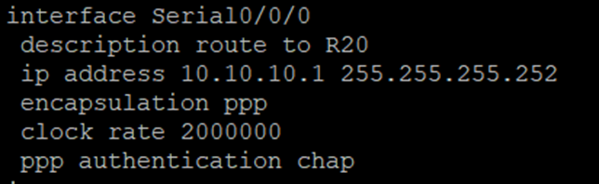
PPP

Slide 17
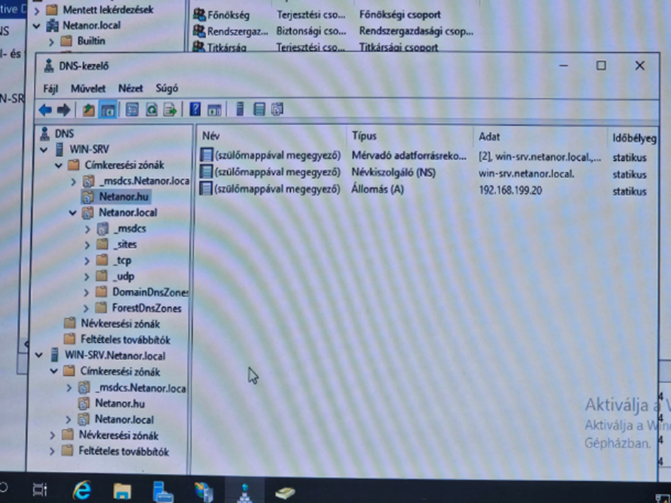
DNS

Slide 18
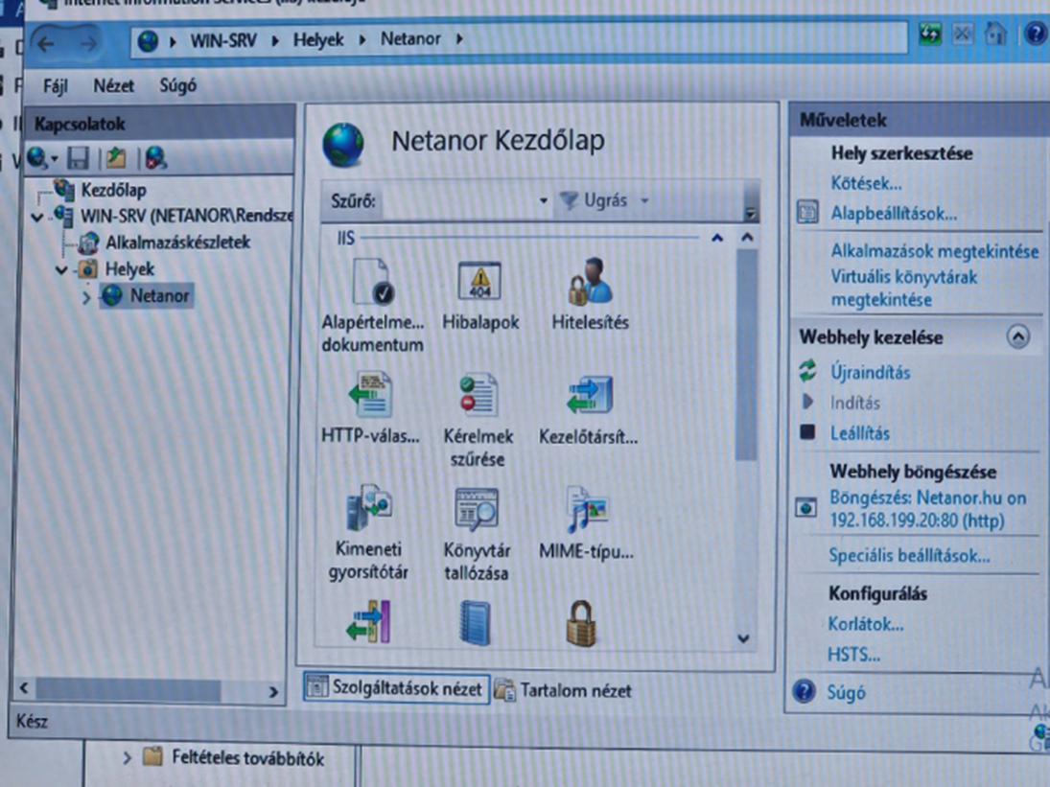
IIS

Slide 19
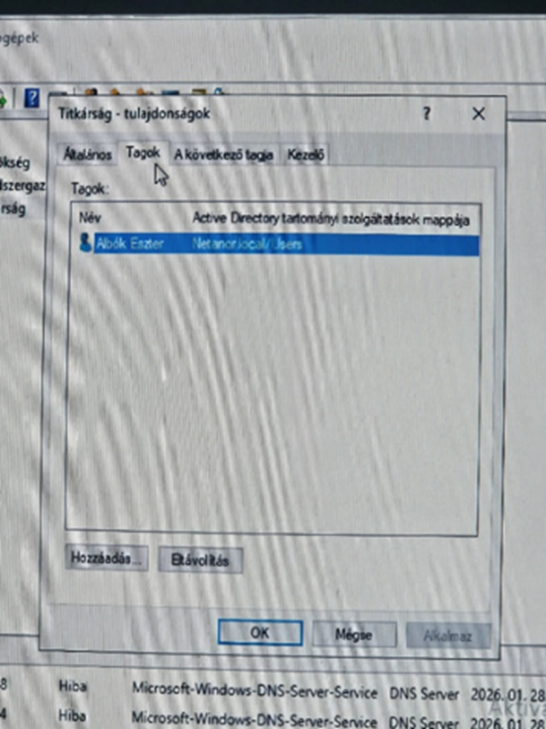
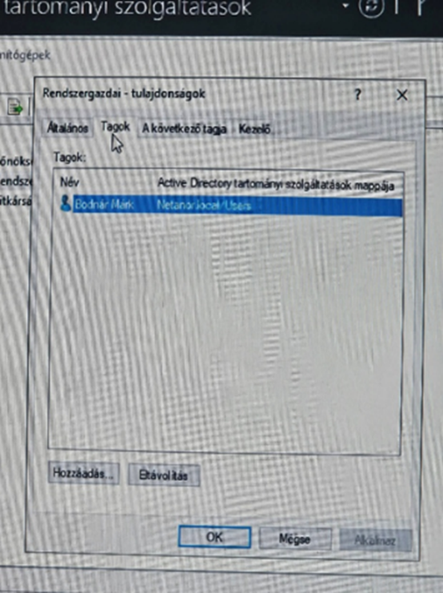
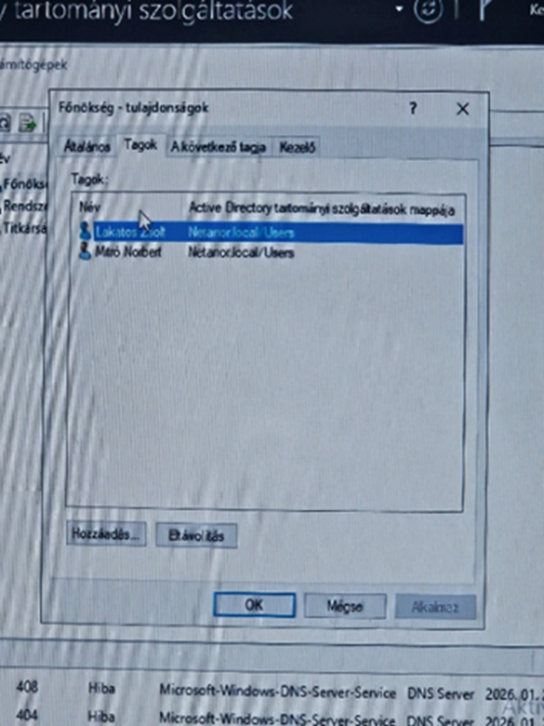
Active Directory

Slide 20
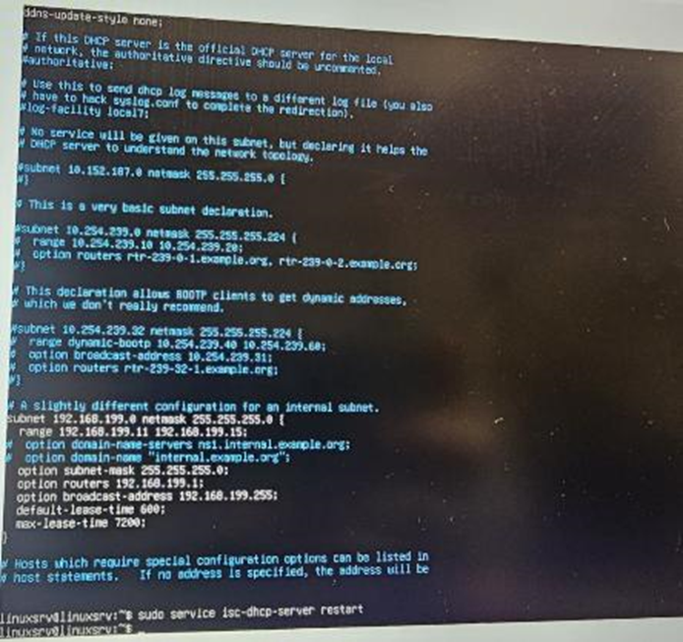
DHCP
A Szegedi Szerverfarm szerver1-je oszt dhcp-t a Győri telephelyre

Slide 21
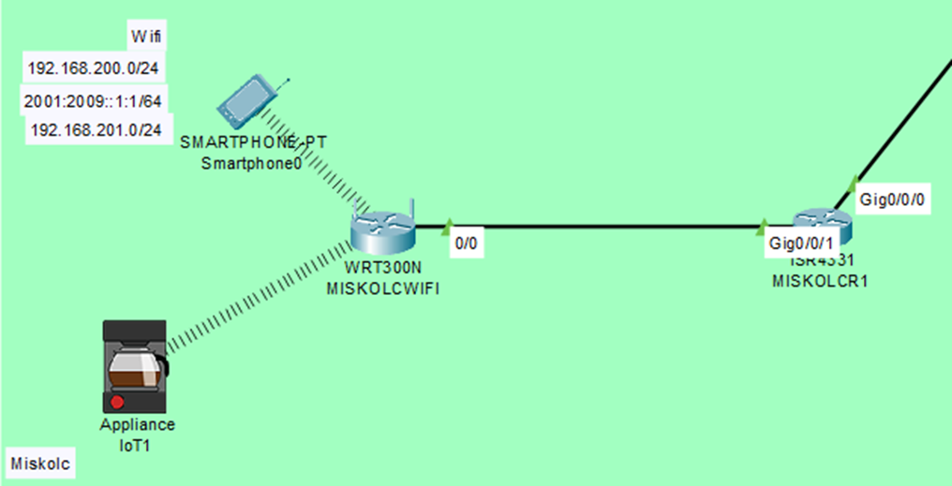
Miskolci telphely:
Itt van a wifink
Ezen a telephelyen található egy DHCP és IoT szolgáltatás

Slide 22
ACL

Slide 23
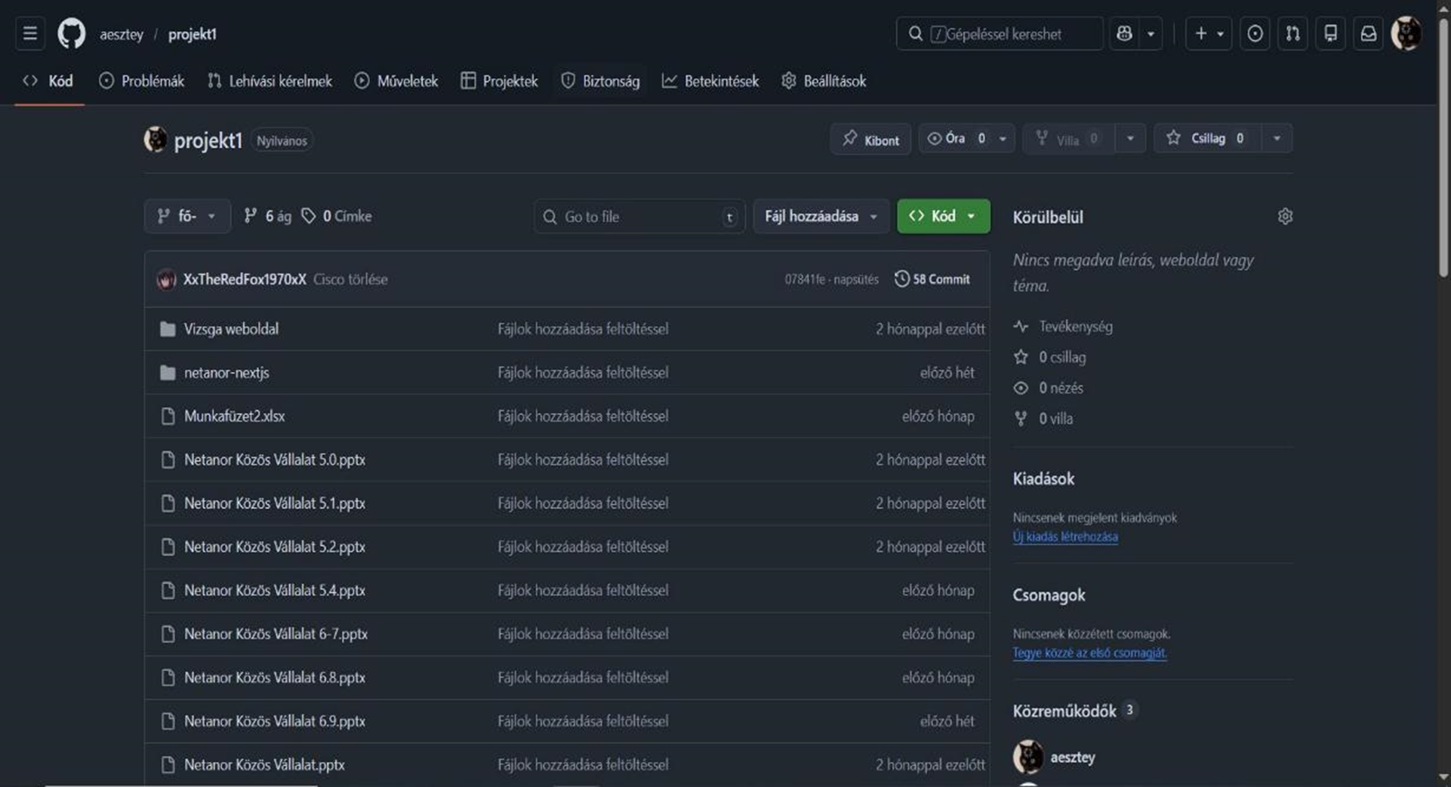

Slide 24
Segítségek:
Másik csapatból:Tóth Ádám, Kántor Bence, Bőcsi Márk
Chatgpt
Tanárok (Csontos Dénes, Szilágyi Bertalan)

Slide 26
Köszönjük a figyelmet!

